Slide 1
GEOGRAFIA STORICA DELL’ODIERNO FRIULI VENEZIA GIULIA LM 641 La costruzione dell’odierno Friuli Venezia Giulia A.A. 2021-2022
SERGIO ZILLI

Slide 2
Presentazione n. 5
Cosa c’è

Slide 3
Inizi 900

Slide 4
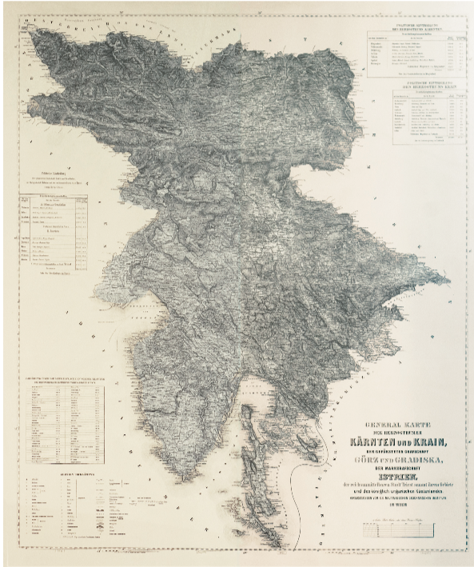
1872

Slide 5
1904

Slide 6
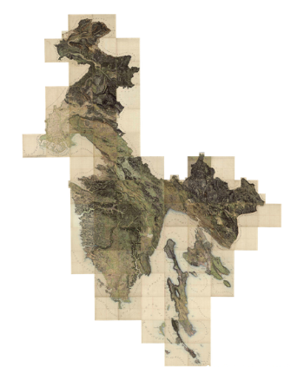
Coastal Zone (1821–1824) - Second military survey of the Habsburg Empire
https://maps.arcanum.com/en/map/secondsurvey-costalzone/?layers=8&bbox=1359393.4859758525%2C5672334.739207788%2C1774599.4236209297%2C5840801.949548316

Slide 7
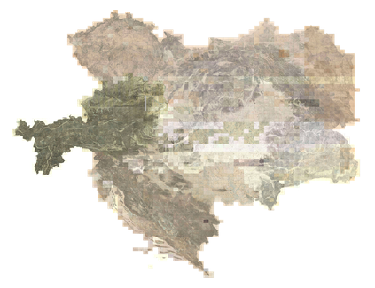
Habsburg Empire (1869-1887) - Third Military Survey (1:25000)
https://maps.arcanum.com/en/map/thirdsurvey25000/?layers=129&bbox=1257850.538997147%2C5572898.773582496%2C2088262.414287302%2C5909833.194263553

Slide 8
Catasto geometrico particellare
Catastici e catasto
Geometrico e particellare
Rapporto con la proprietà fondiaria
Base del funzionamento dello Stato
Gestione finanze
Conoscenza del territorio :
Cosa c’è
Dove è
Cartografia puntuale

Slide 9
Contea di Gorizia e Gradisca
L'originaria nascita dei "Catasti Geometrici" risale all’editto imperiale 3 dicembre 1718 di Carlo IV d’Asburgo.
Nei territori dell'Impero asburgico, fra 1721 e 1723, vennero attuati rilievi in metodologia scientifica con la formazione di mappe in scala 1:2.000.
Le mappe e il sistema collegato entrarono in vigore, dopo vari ostacoli da parte del clero e del mondo nobiliare – cui apparteneva la gran parte della proprietà fondiaria - soltanto nel 1760 e per il volere dell'imperatrice Maria Teresa d'Austria
→ "Catasto Teresiano".

Slide 10
Catasto Teresiano e Franceschino
Patente del 10 gennaio 1761, preceduta dall’istruzione del 26 novembre 1760 per il personale del costituendo ufficio, con cui è disposta l’istituzione di un ufficio delle pubbliche intavolazioni (Landtafeln) per la Contea di Gorizia e Gradisca
operativo dal 1762 (fino al Franceschino)
1811-1812 Catasticazione napoleonica
Dicembre 1817: avvio catasticazione franceschina:
l'imperatore d'Austria Francesco I ordina la creazione in tutto l'impero di una "mappa per ogni comune, in cui si rappresentino graficamente nella posizione topografica, nella forma geometrica e nella scala stabilita, la dimensione, i confini, ogni singola superficie fondiaria all'interno d'ogni singolo comune, secondo i differenti generi di coltura , di proprietario, di confini naturali ed artificiali , ecc ..
Recupero lavori napoleonici
Rilevazioni fra 1819 e 1826

Slide 11
Nella Contea di Gorizia e Gradisca la legge generale sui libri fondiari ricevette attuazione con la Legge provinciale 5 novembre 1874 n. 2 e con l’ordinanza del Ministero della Giustizia del 26 febbraio 1875
Per la Città di Trieste, invece, non entrò mai in vigore una Legge d’Impianto, poiché quella approvata nel 1888 dalla competente Dieta Provinciale rimase senza sanzione sovrana, in quanto non contenente l’autorizzazione all’uso di lingue diverse dall’italiano nella stesura delle iscrizioni tavolari.
http://www.catasti.archiviodistatotrieste.it/Divenire/collezione.htm?idColl=10649281&viewMode=gallery&numPage=97
https://archiviodistatogorizia.cultura.gov.it/mappe-catastali/

Slide 12
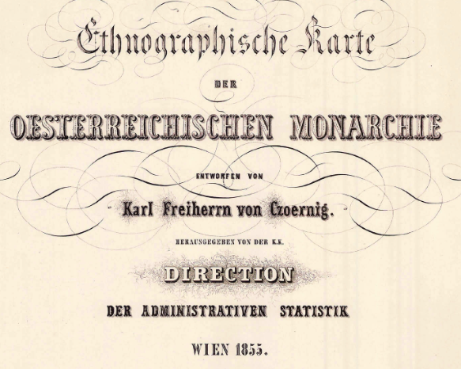
https://upload.wikimedia.org/wikipedia/commons/b/be/Ethnographic_map_of_austrian_monarchy_czoernig_1855.jpg

